Slide 1
JAVA TC35 学习分享
2018年10月18日
李文娟

Slide 2
目录
工具中的一些坑（编码不一致、eclipse 不包含main）
Eclipse 怎么变得好用？ —— 快捷键、自动提示补全
思路的拐弯（值转小标统计元素出现次数、倒序输出）
思考：使用方法重构（万年历、剪刀石头布、双色球）
其他：课堂讲义（合并文档）

Slide 3
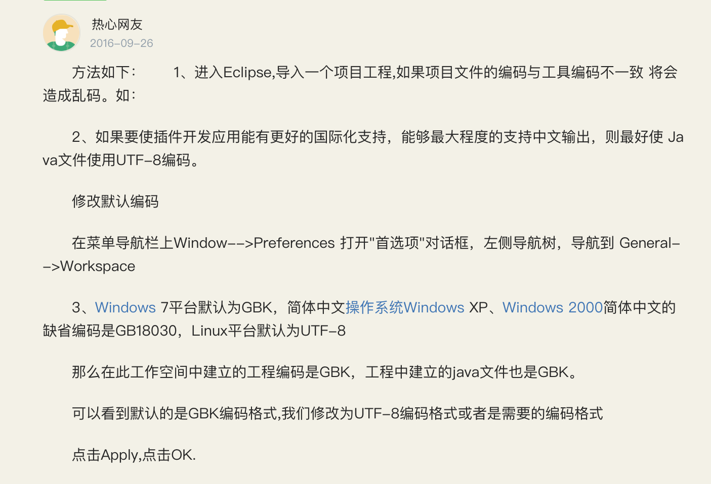
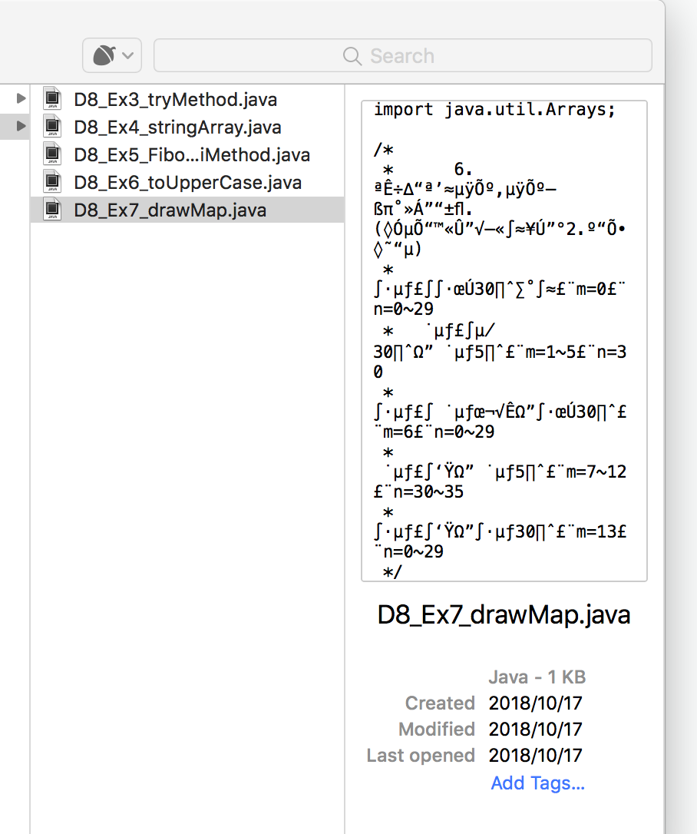
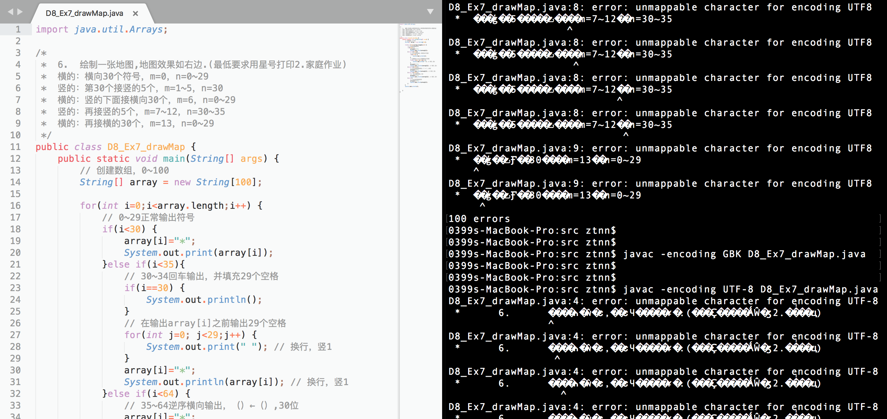
编码不一致导致的乱码 sublime
$ javac –encoding file.java
$ javac –encoding GBK file.java
$ javac –encoding UTF8 file.java
在偏好设置中选择>纯文本文件编码中的>打开文件和存储文件;修改成为>中文(GB 18030)，反正和GBK一样都是中文编码
GBK vs GB xxx：https://blog.csdn.net/dataastron/article/details/79148574

Slide 4
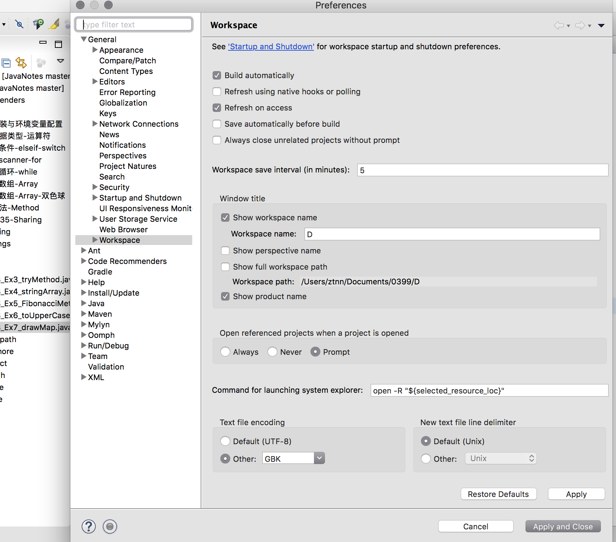
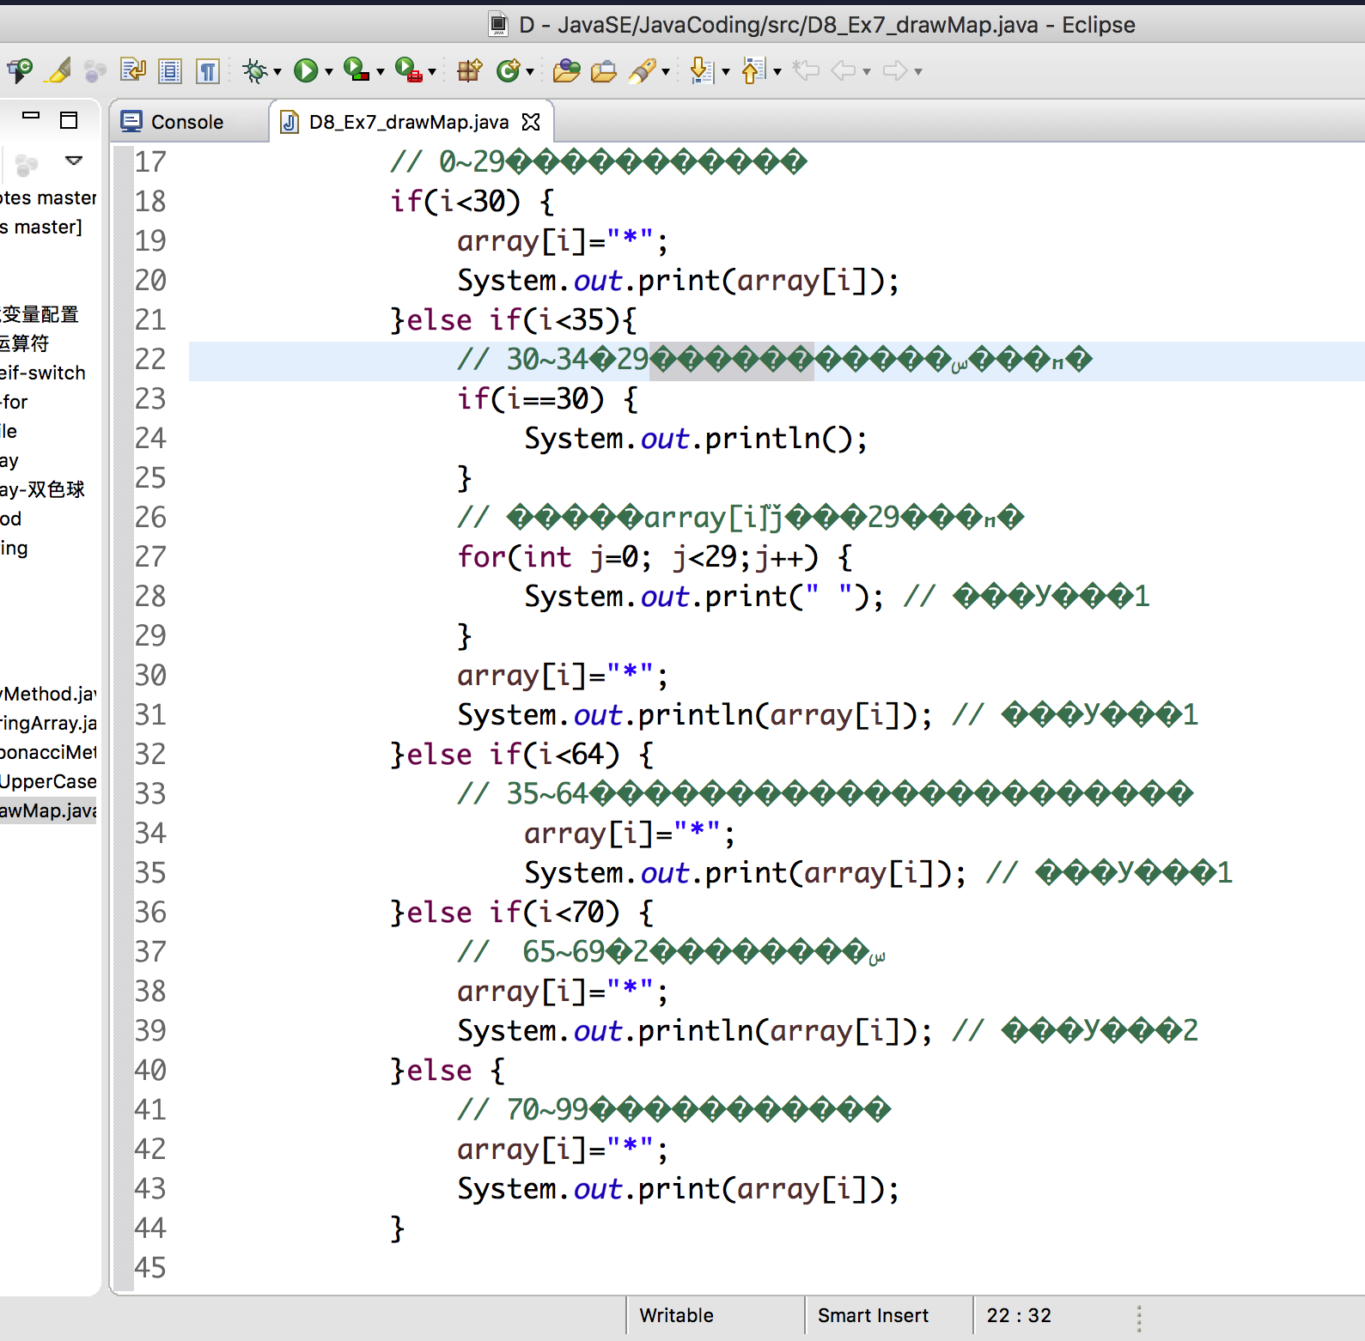
编码不一致导致的乱码 Eclipse
find /Users/developer/Downloads/IMFan/ -name *.java -exec sh -c "iconv -f GB18030 -t UTF8 {} > {}.java" ;
在win下的eclipse，默认gbk，但是mac下没有gbk，默认utf-8，所以我们需要将文件批量转成utf-8的格式
UTF-8 vs GBK：https://zhidao.baidu.com/question/133119038.html

Slide 5
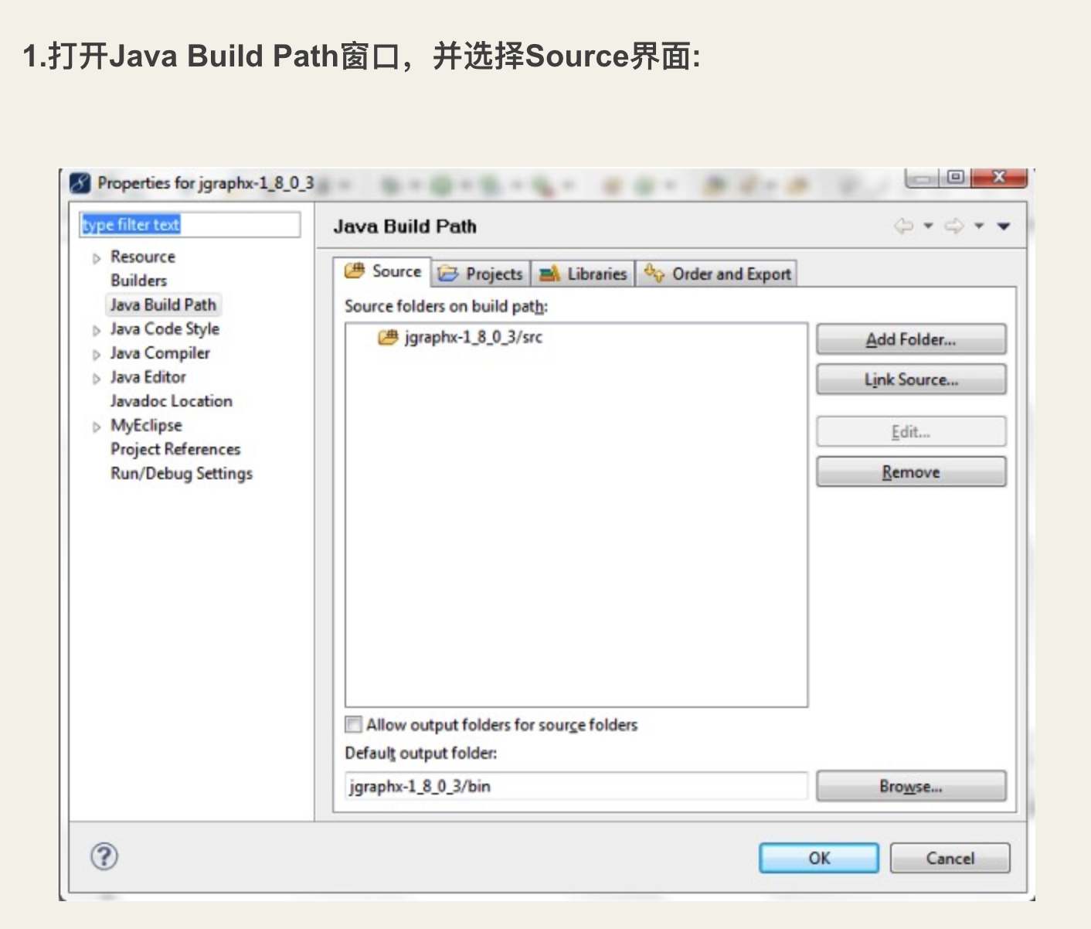
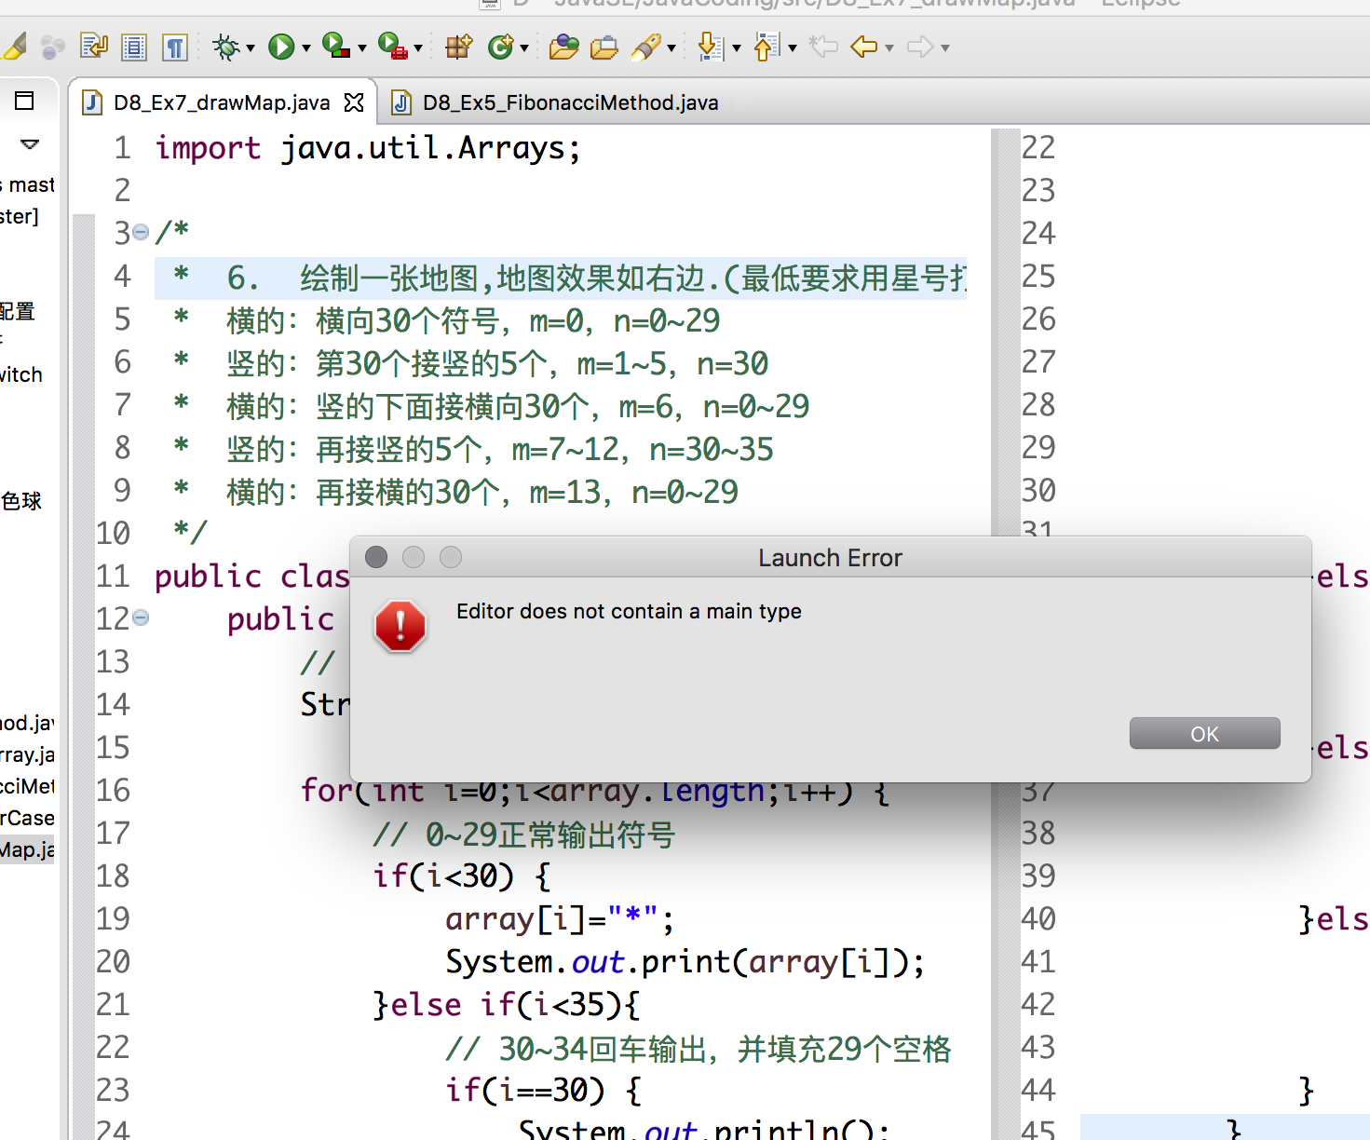
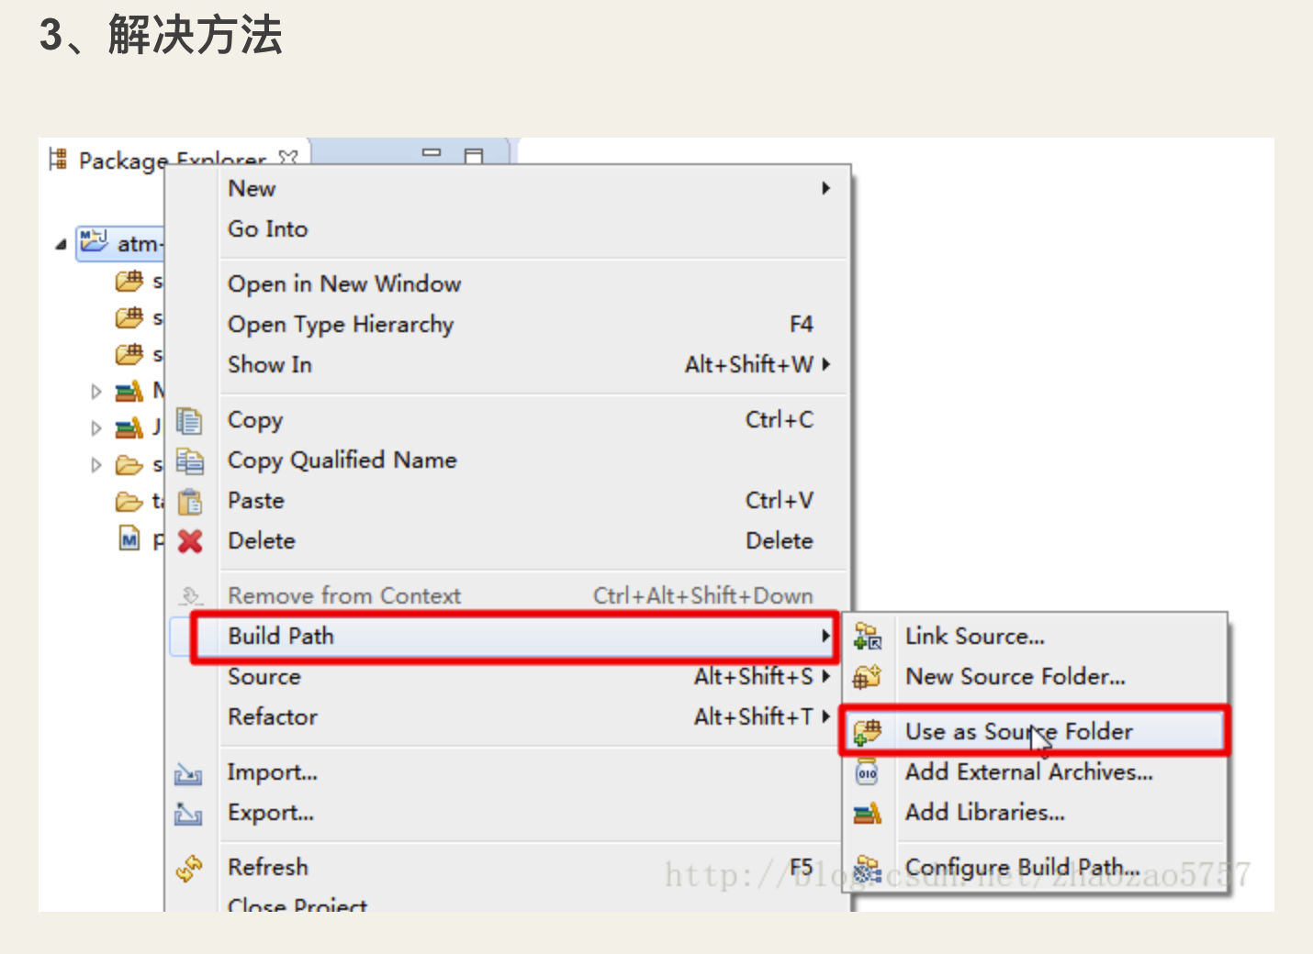
Eclipse ! Editor does not contain a main type
可能的解决方式：JDK和JDK版本和Eclipse位数不一样

Slide 6
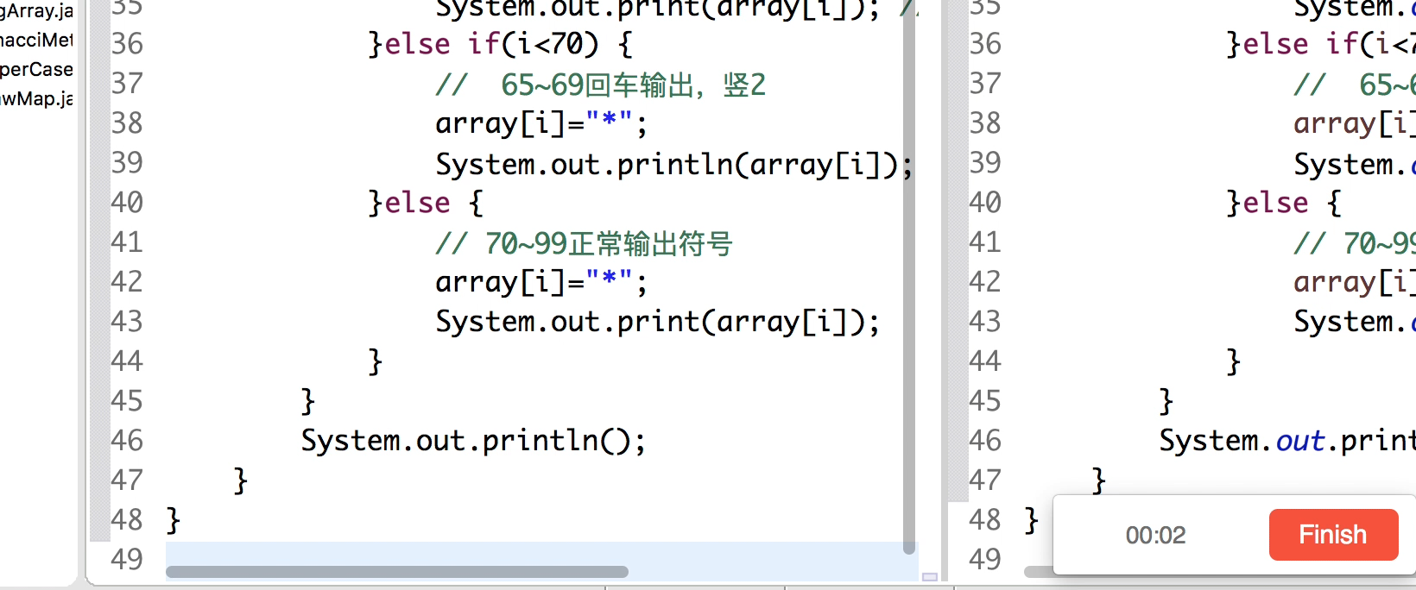
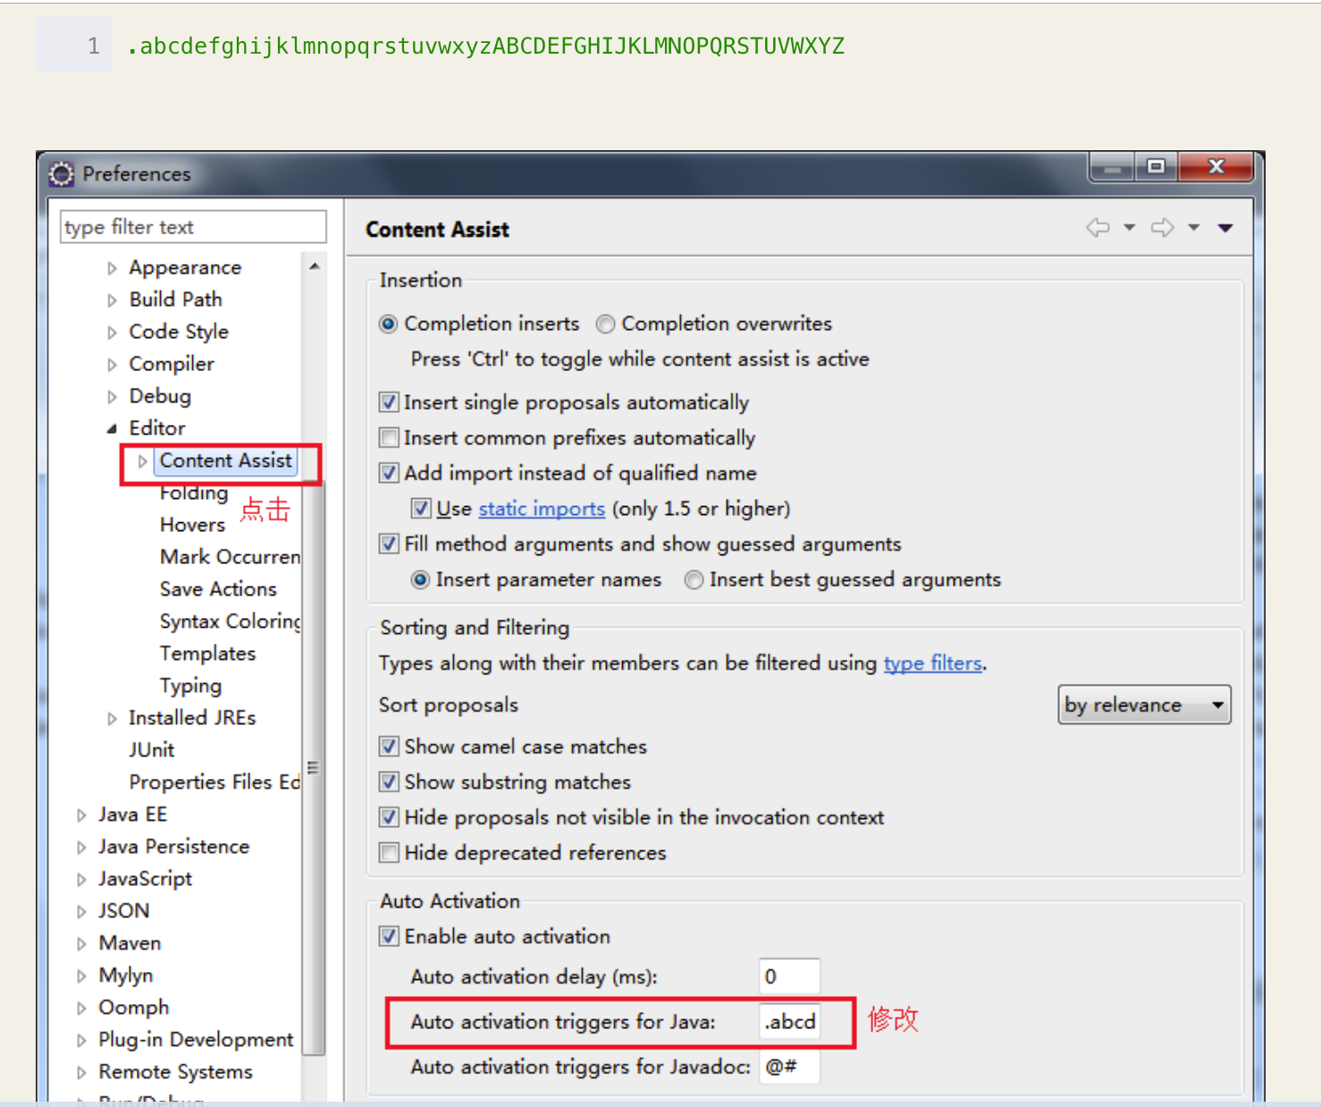
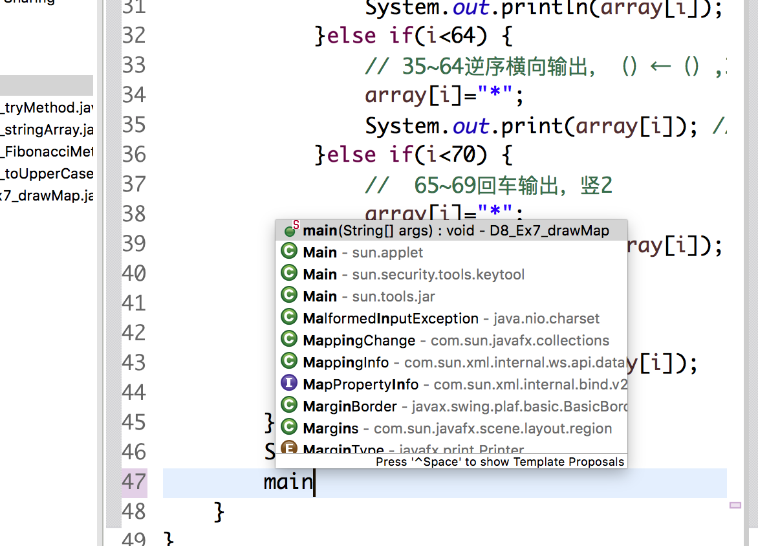
Eclipse 自动提示补全
.abcdefghijklmnopqrstuvwxyzABCDEFGHIJKLMNOPQRSTUVWXYZ

Slide 7
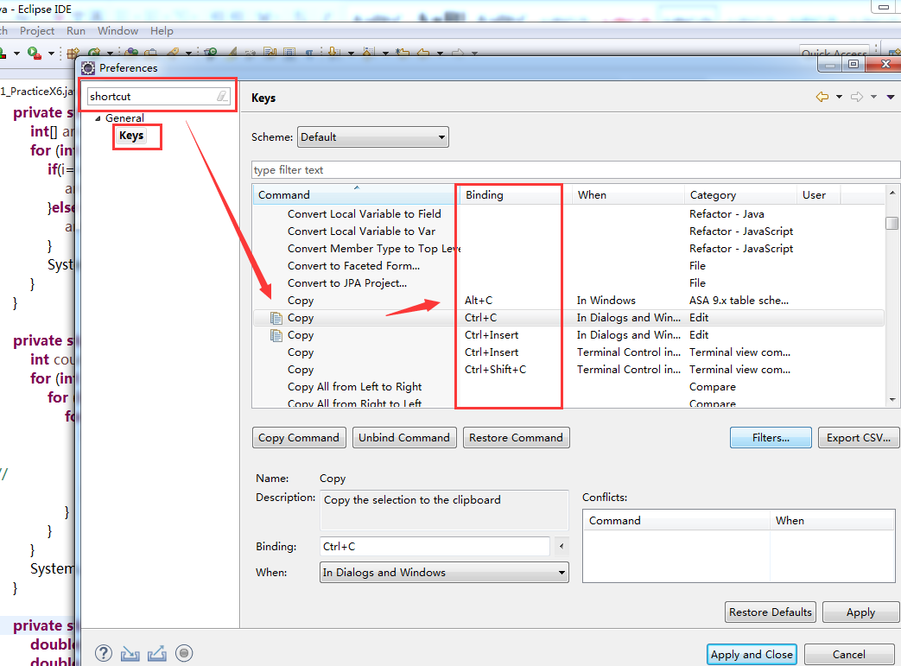
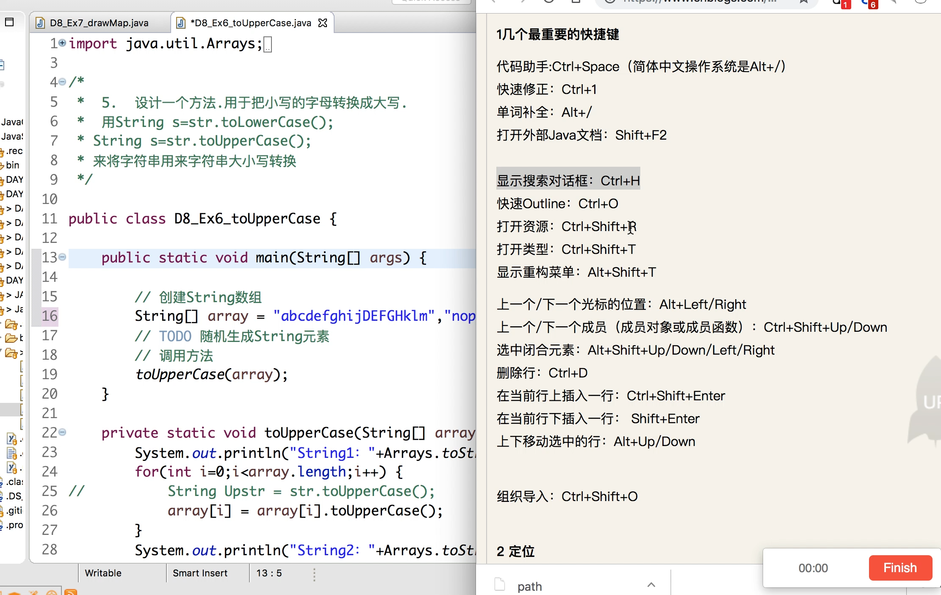
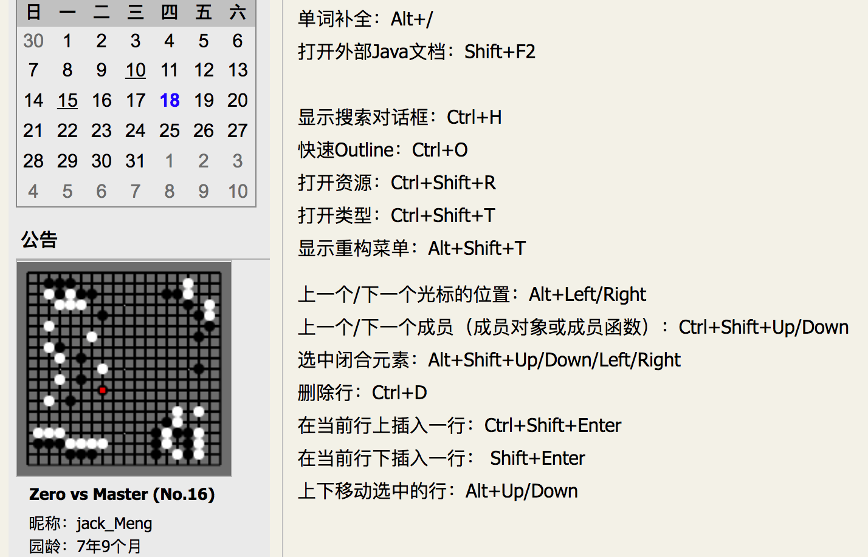
Eclipse 快捷键
https://www.cnblogs.com/mq0036/p/4995390.html

Slide 8
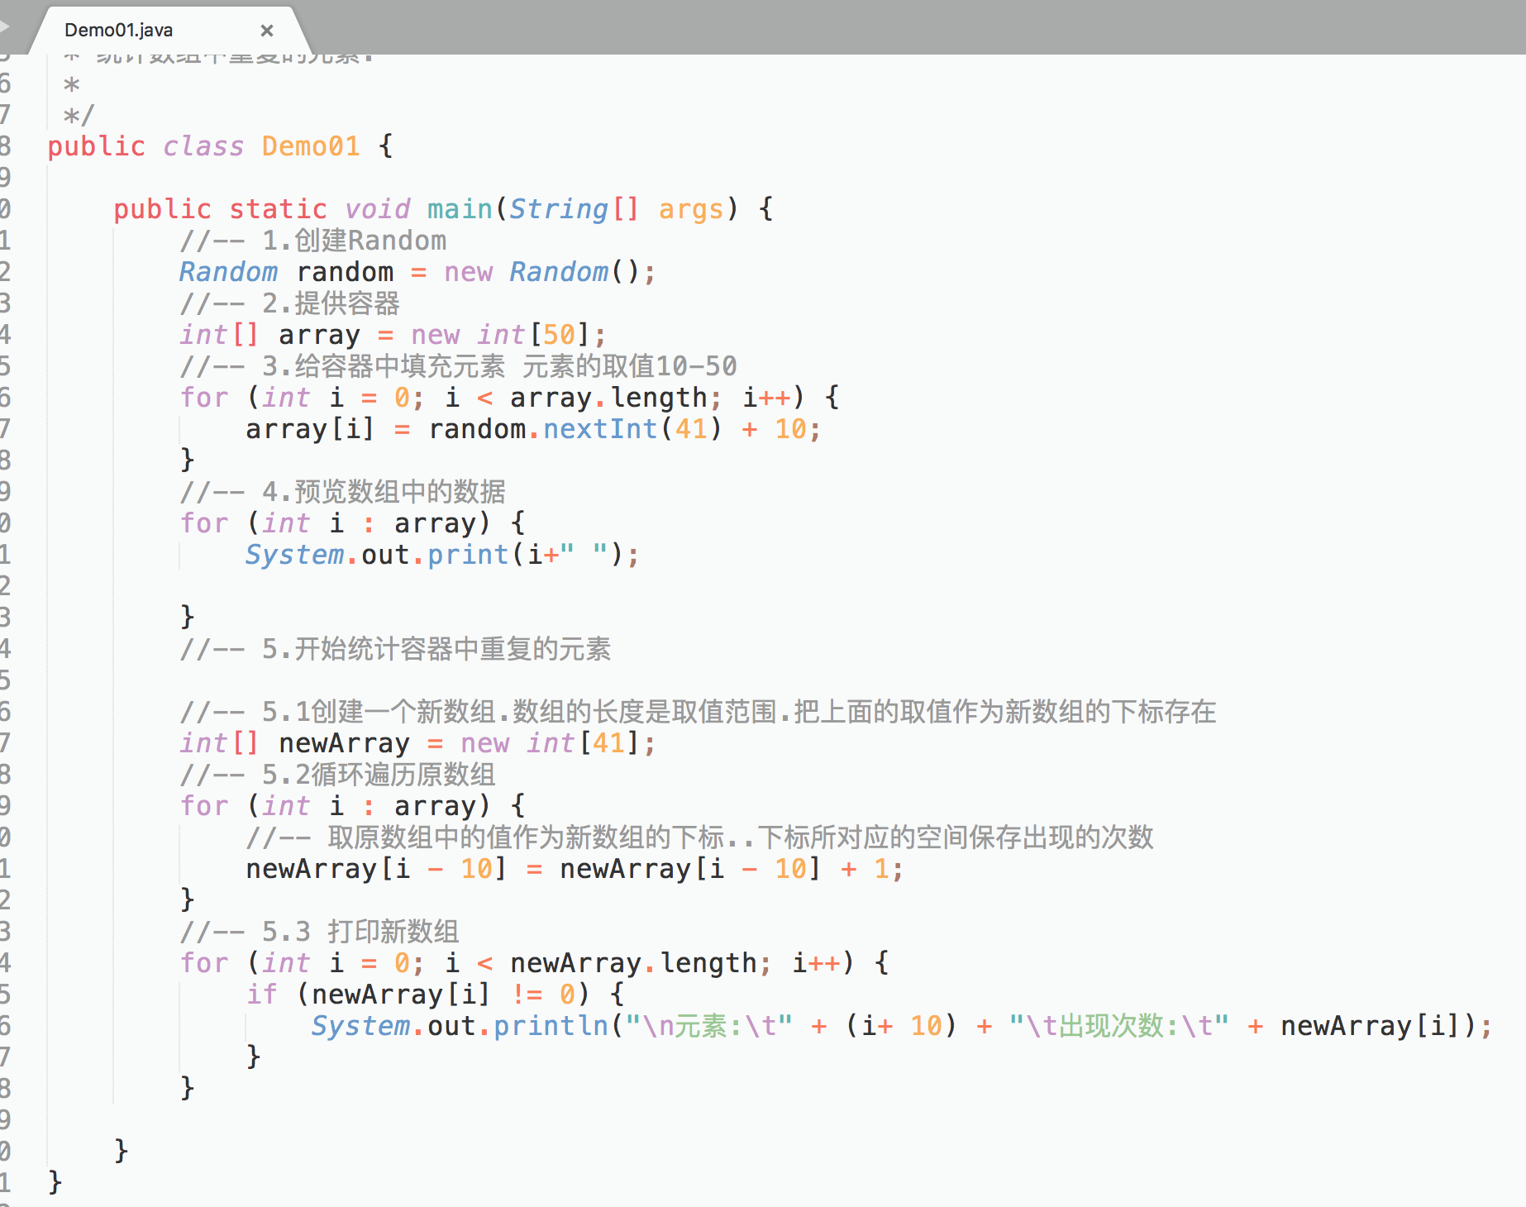
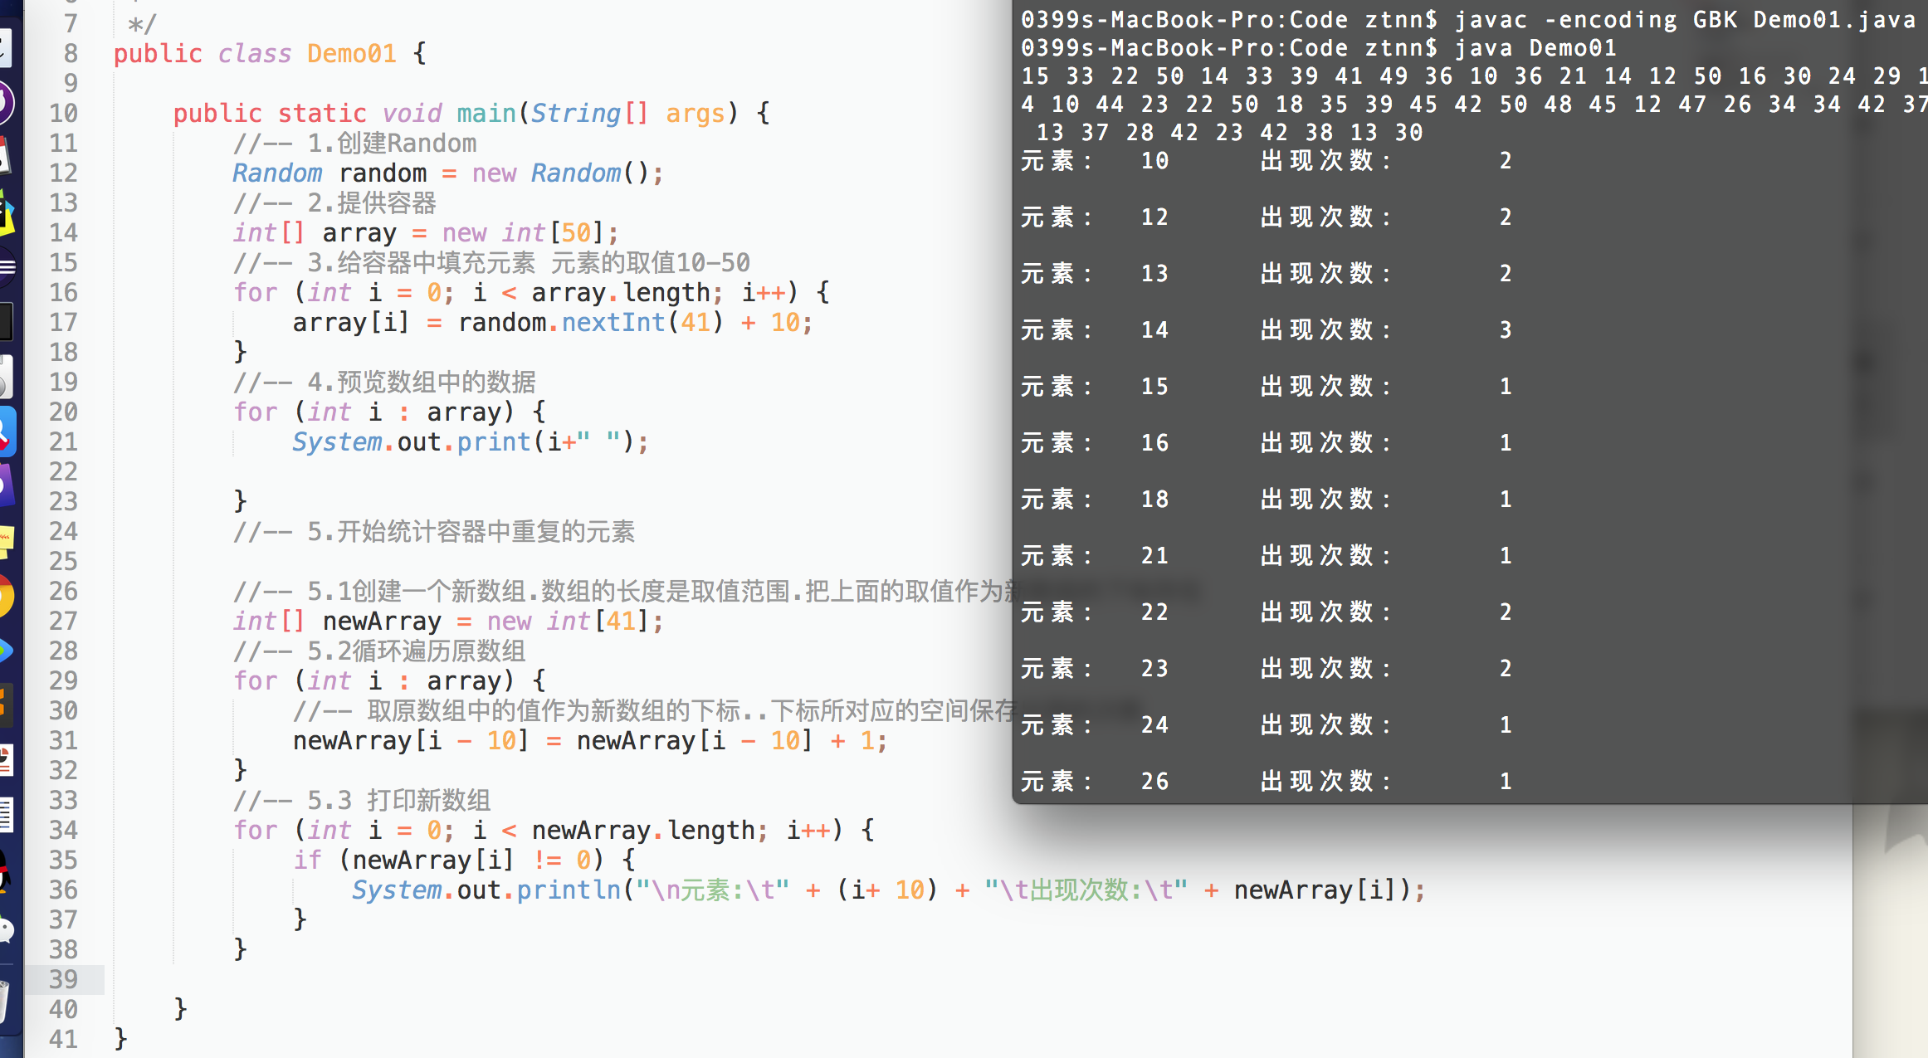
值转下标统计元素出现的次数
原数组： { 1, 1, 2, 2, 3, 4, 5, 6 }，取值1~6
用于记录统计的数组：{ 0, 0, 0, 0, 0, 0, 0, 0}，长度1-6
数组下标： 0, 1, 2, 3, 4, 5, 6, 7， 下标0~5
int[] newArray = new int[6];
for (int i : array) {
newArray[i-1] = newArray[i-1] + 1;
}

Slide 9
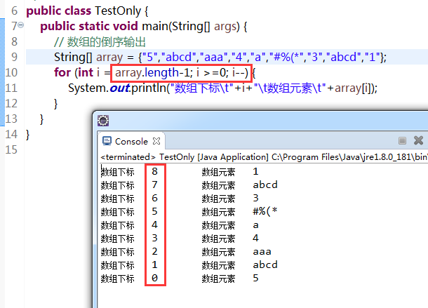
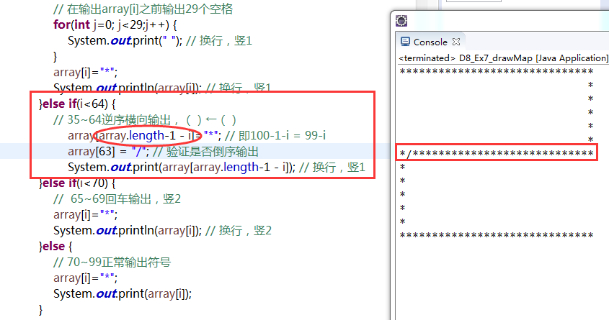
倒序输出的两种基本思路
i=0; i<array.length-1;i++
本来是i是从小到大输出的，把数组看成两个区块，
那么i是从小到大的，总长度-i就是从大到小的，
也就是洗标从大到小的输出，结束之后就是倒序输出

